Slide 1
Регіональний центр професійно – технічної освіти №1
м. Кременчука
Чому потрібно читати книги?

Slide 2
Читання завжди було одним із найпошириніших відів дозвілля. Хоча, наразі, книгу все частіше замінюють електронні пристрої, але ж читати значно приємніше. Читання активізує кілька важливих відділів головного мозку людини. Вчені виділяють 10 основних причин, які доводять, що читання є дуже корисним і важливим заняттям.
Отже читання…

Slide 3
… поліпшує уяву і
підвищує фантазію.
У вашій голові
«малюються звуки,
А саме його
«творчу мускулатуру»

Slide 4
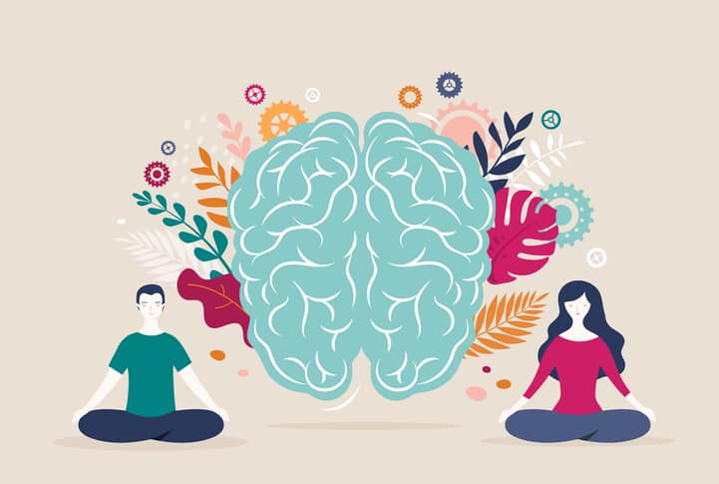
Тримає в тонусі
психічне здоров'я.
Ті люди, які за своє
життя багато читали,
пізніше починають
помічати вікові
погіршення розумових
здібностей
і в порівнянні з
«нечитабельними»
ровесниками

Slide 5
Додає впевненості у
собі та своїх силах.
Не дивно, адже
начитана
людина зазвичай
ерудована, здатна
продемонструвати
фундаментальні знання
в тій чи іншій сфері

Slide 6
Збільшує словниковий
запас.
Читаючи твори різних
жанрів, людина нерідко
стикається з незнайомими
словами, значення яких
можна дізнатися за
словником, а потім
застосовувати їх у
спілкуванні

Slide 7
Змінює сон.
Систематичне
читання перед сном
приємної літератури
здатне поліпшити сон.
Адже організм звикає до
такого режиму і
незабаром читання стає
сигналом
для тіла – наближається
відхід до сну.

Slide 8
Самовдосконалення.
Читання книг здатне
допомогти вам
розібратись в собі.
Уявляючи себе головним
героєм твору, і
поставити запитання:
«А що б я зробила на
місці цього персонажу?» –
ви можете отримати
підказку

Slide 9
Наскільки корисно читати книги ми з вами вже
дізнались. Якщо ви зацікавились, то гайда читати. Гарних вам книг, цікавих сюжетів.
Чекаємо у бібліотеці.

